Slide 1
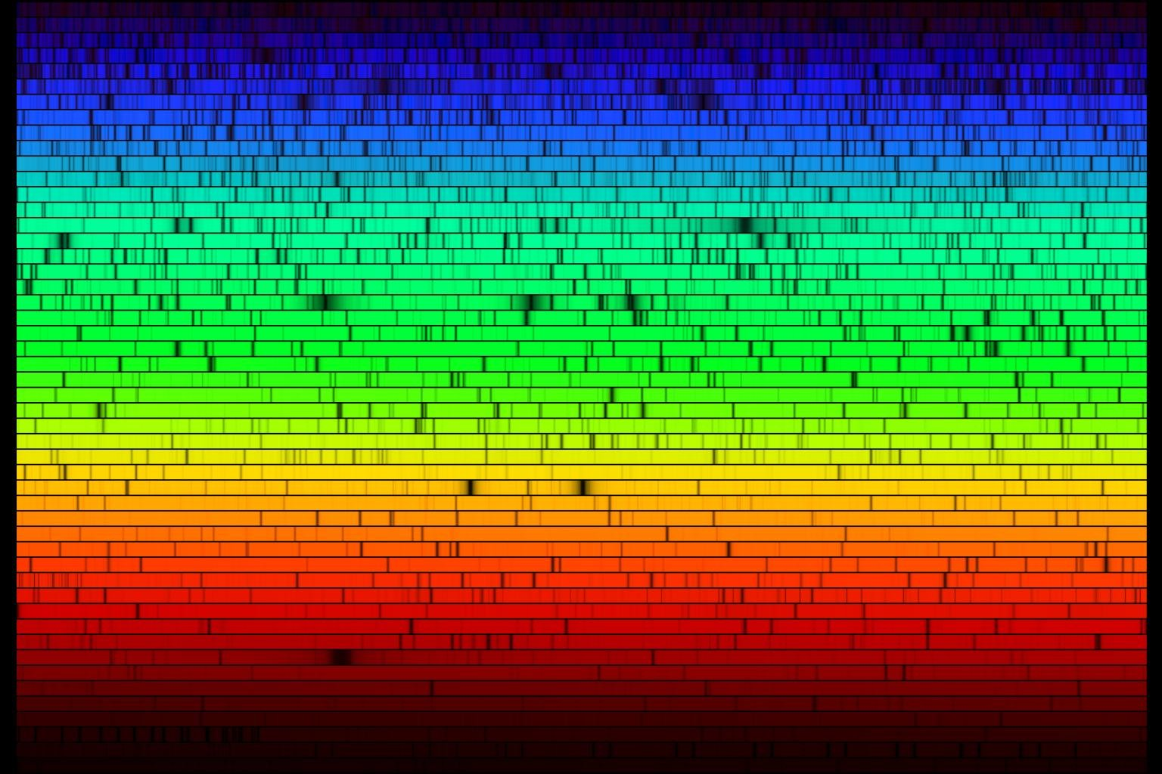
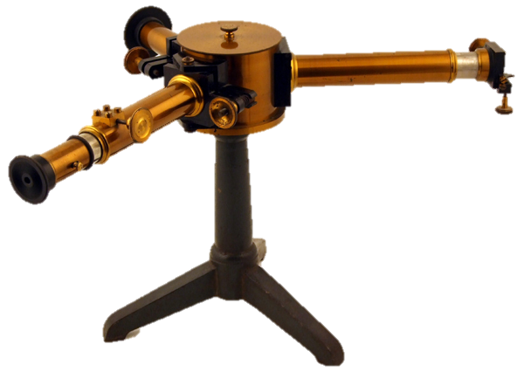
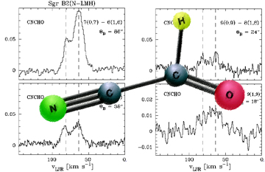
Spektroskopi – et fantastisk værktøj
Hans Buhl, Steno Museet, Aarhus Universitet
Notes:
1

Slide 2
Spektroskopi – et fantastisk værktøj
Naturvidenskaben har givet os et fantastisk indblik i udviklingen fra big bang til det moderne menneske
Verden: stof og stråling
Strålingen ”fortæller” om stoffet
Derfor er analyse af lys og anden stråling en af de kraftfulde metoder til indsigt
Kan bruges inden for mange fag fra fysik over biologi til medicin
Notes:
2

Slide 3
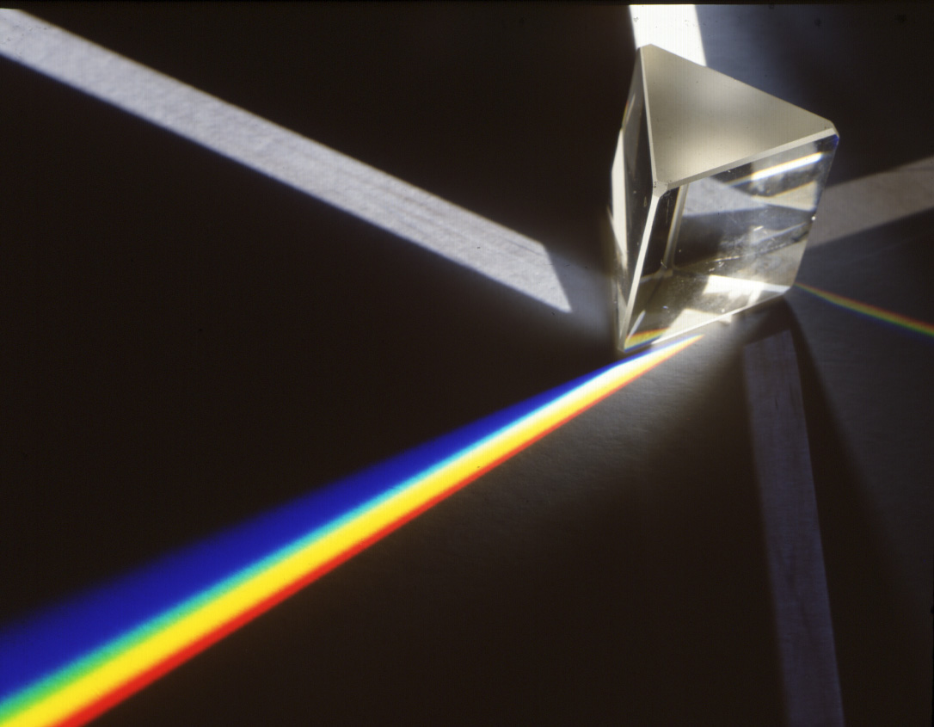
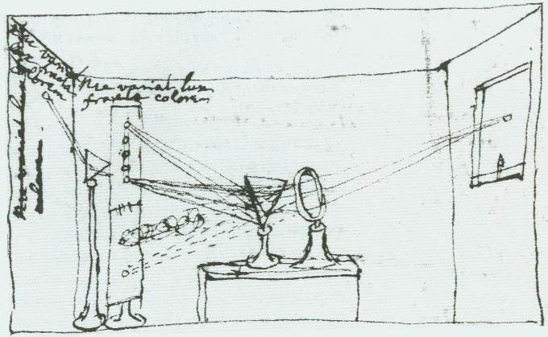
Lys og farver
I 1672 opdagede Newton, at hvidt lys kan opspaltes til en række primære farver af et prisme
Notes:
3

Slide 4
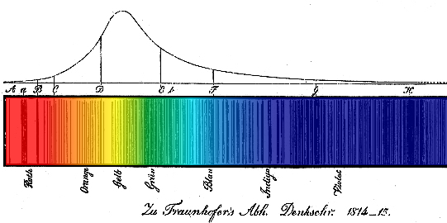
Huller i sollyset
I 1817 opdagede instrumentmageren Joseph von Fraunhofer ”huller” i solspektret
Han kunne tælle over 500 sorte linjer
Månens og Venus’ linjer ≈ solens linjer
Stjernernes linjer ≠ solens linjer
Notes:
4

Slide 5
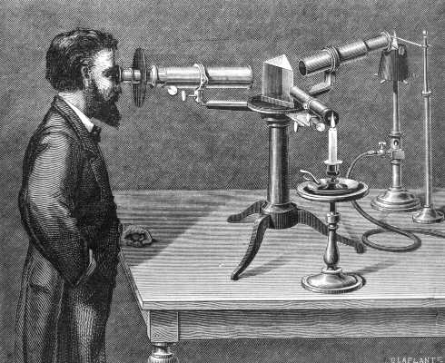
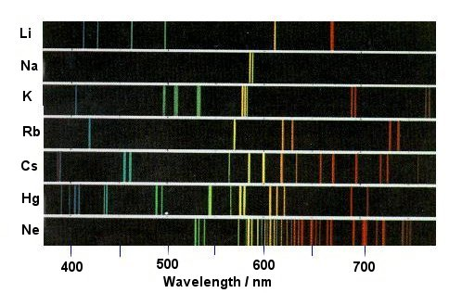
Spektroskopiens fødsel
Forskellige stoffer lyser med forskellige farver
Der ses et karakteristisk spektrum gennem et prisme
Robert Bunsen og Gustav Kirchhoff grundlagde i 1859 spektralanalysen.
Notes:
5
De opdagede alkalimetallerne cæsium og rubidium

Slide 6
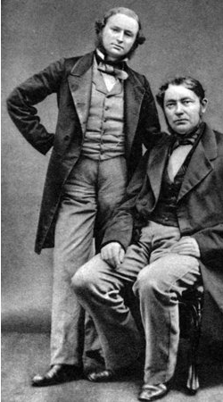
Robert Bunsen, 1859:
”I øjeblikket er Kirchhoff og jeg optaget af en undersøgelse, som ikke tillader os at sove. Kirchhoff har lavet en fuldstændig uventet opdagelse, idet han har fundet årsagen til de mørke linjer i solspektret og kan producere disse linjer kunstigt. […] Derved er der åbnet en vej til at bestemme Solens og stjernernes kemiske sammensætning.”

Slide 7
To slags spektre

Slide 8
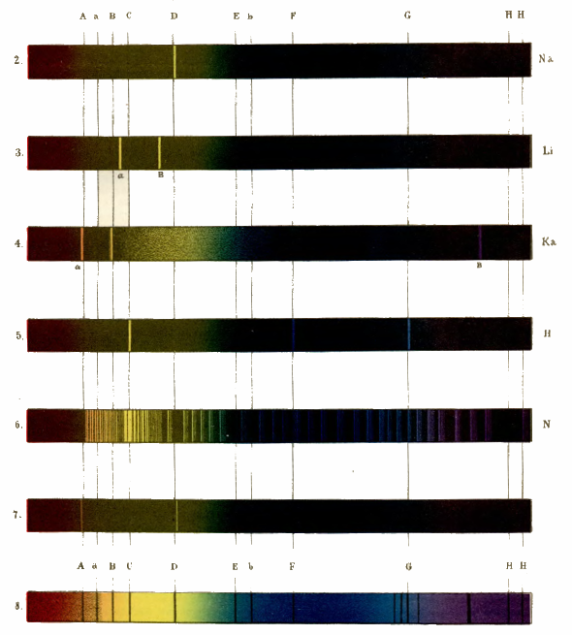
Astrospektroskopi
Før: principielt umuligt at studere Solens kemiske sammensætning
Nu: spektroskopisk bestemmelse
Man kan også ”måle” forskellige fysiske forhold, f.eks temperatur og magnetfelt
Notes:
8

Slide 9
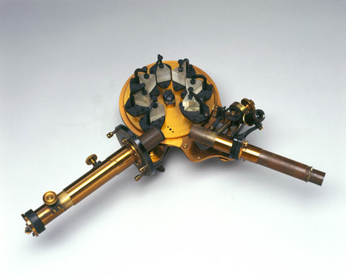
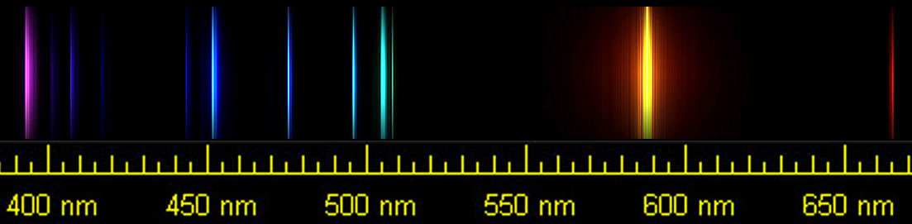
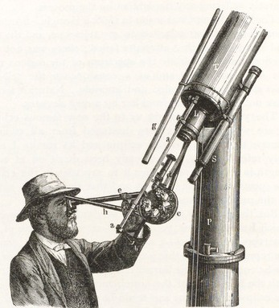
Astrospektroskopi
Joseph N. Lockyer opdagede i 1868 en uforklarlig gul linje i solspektret
Måtte stammede fra et hidtil ukendt grundstof
Helium
(af gr. helios 'Solen')

Slide 10
Astrofysik
Spektroskopien blev mere end noget andet indgangen til astrofysikken
Fra at være punkter på himlen blev stjernerne til fysiske objekter, som kunne studeres.
AL vor viden om himmellegemerne stammer fra analyse af det lys og anden stråling vi modtager fra dem...
...kombineret med forestillingen om at universet er universelt, dvs. at den samme fysik gælder over alt.
Notes:
10

Slide 11
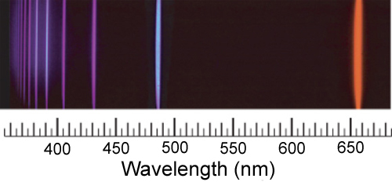
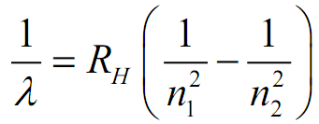
Spektralgåden
Men hvorfor lyser atomerne med bestemte farver?
I slutningen af 1880’erne fandt man en simpel matematisk relation mellem bølgelængderne i brints spektrum
Men man forstod ikke årsagen
Brint/hydrogen
Notes:
11

Slide 12
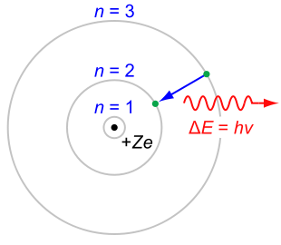
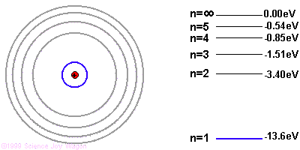
Bohrs løsning
I 1913 lykkedes det dog Niels Bohr at give en fysisk forklaring
Atomer har deres helt egen (kvante)fysik:
Elektronerne bevæger sig i stabile baner
De kan ”springe” mellem banerne ved at optage eller udsende lys

Slide 13

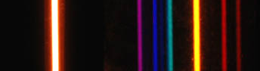

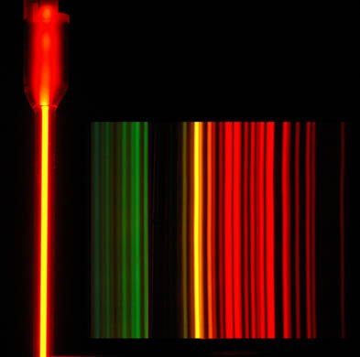

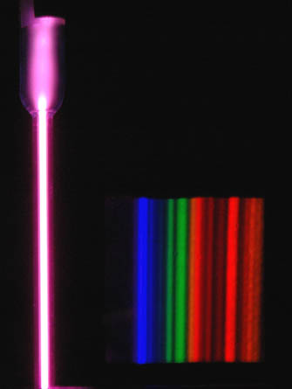

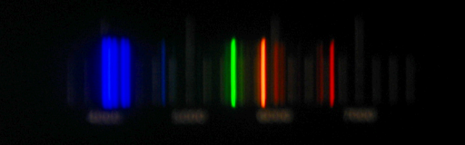

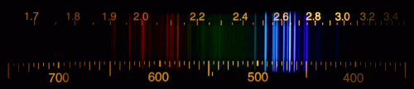
Spektrallinjerne placering fortæller om atomernes struktur
Notes:
Se også http://astrodave.name/

Slide 14
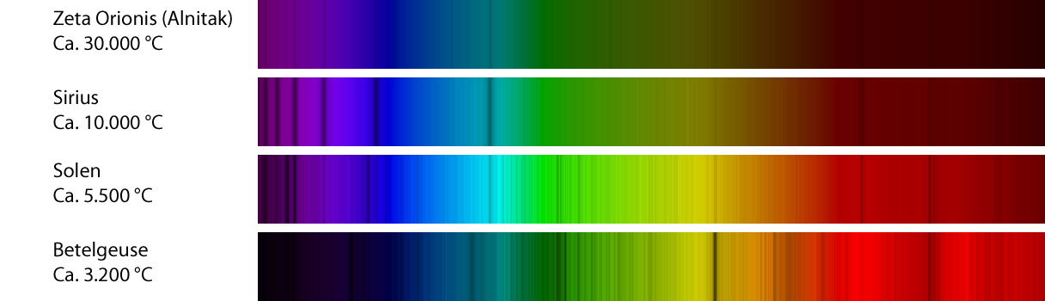
Stjernernes fingeraftryk
Stjernernes spektre fortæller om
Grundstofsammensætning (linjer)
Temperatur (farvefordeling)
Bevægelse (forskydning af linjer)

Slide 15
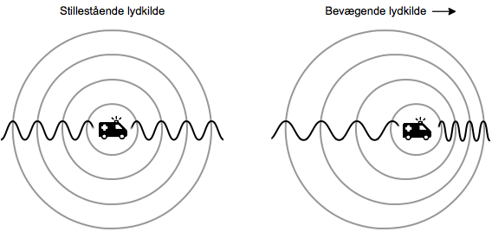
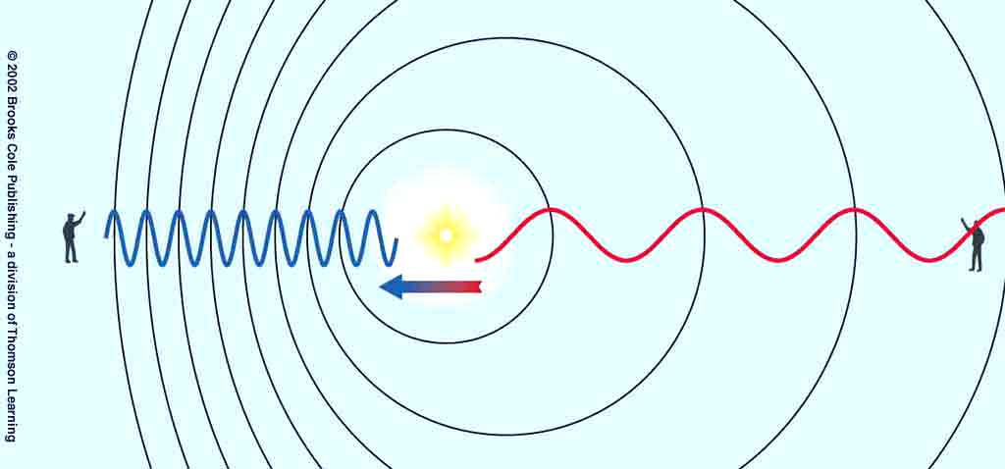
Doppler-effekten
Gælder også for lys
Rødforskydning og blåforskydning

Slide 16
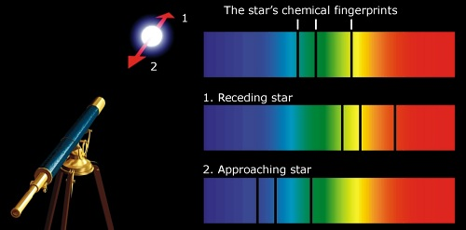
Rød- og blåforskydning

Slide 17
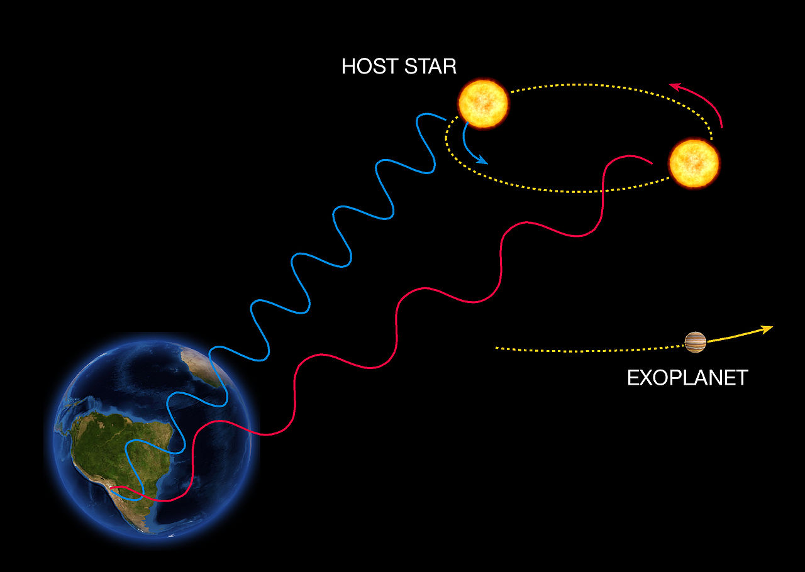
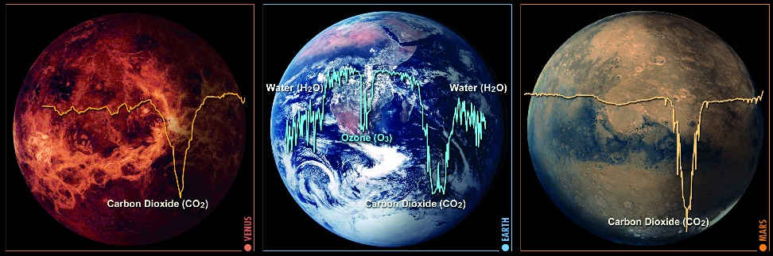
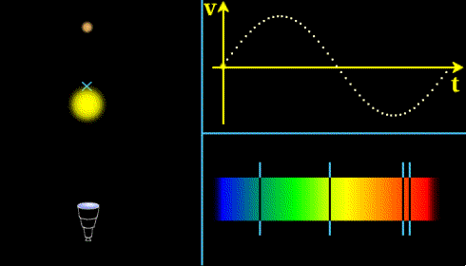
Jagt på exoplaneter
Radialhastigheds-metoden
Notes:
https://en.wikipedia.org/wiki/Doppler_spectroscopy

Slide 18
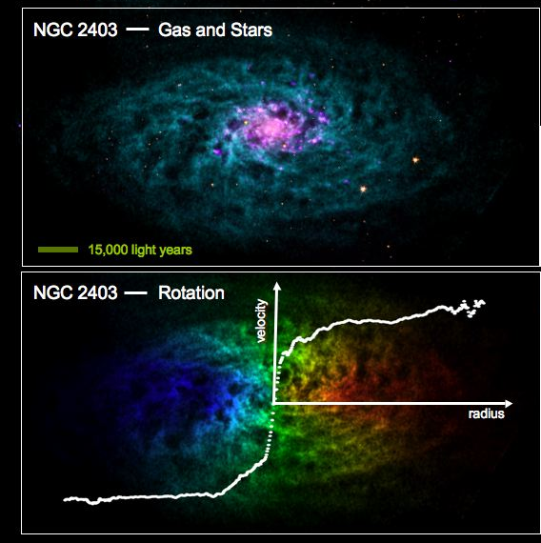
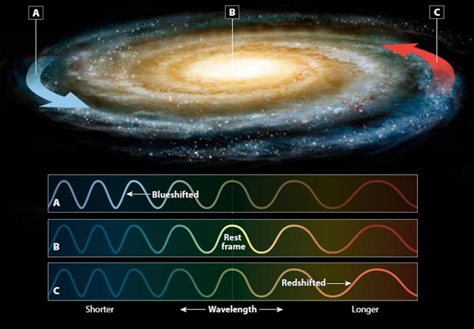
Måling af galaksers rotation
De ydre dele bevæger sig ”for hurtigt” (ift. mængden af støv, gas og stjerner)
Der må være noget usynlig masse
Teorien om ”mørkt stof”
Notes:
http://www.astronomy.com/-/media/Images/ScreenShot20180531at11.00.06AMcopy2.jpg?mw=600
https://www.nrao.edu/pr/2008/things/index-p.shtml

Slide 19
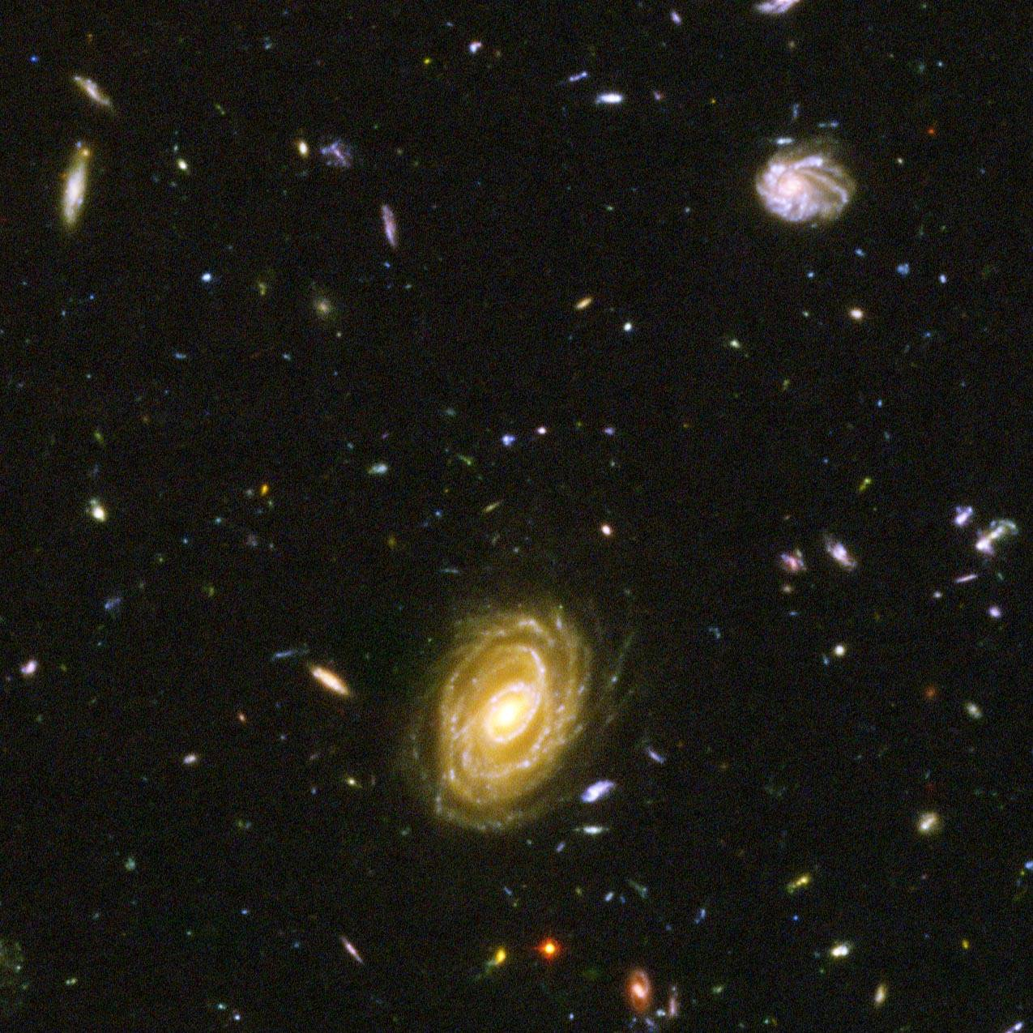
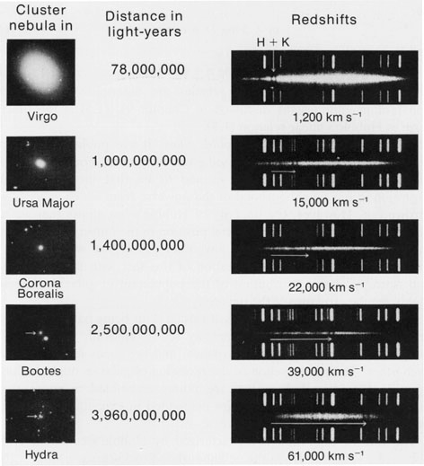
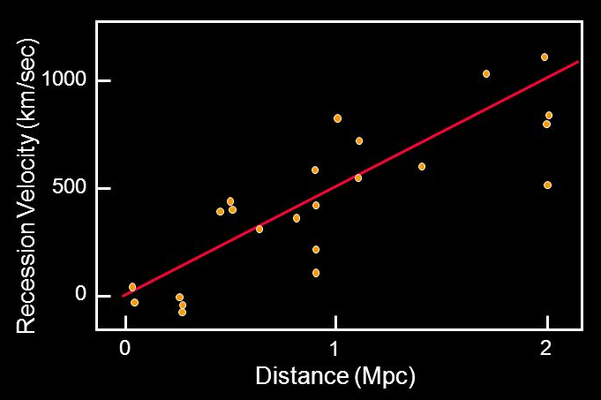
Måling universets udvidelse
Hubble 1929: Galakserne bevæger sig væk fra os.
Jo længere væk de er, desto hurtigere
Notes:
The Fraunhofer H and K letters are also still used for the calcium-II doublet in the violet part of the spectrum, important in astronomical spectroscopy.

Slide 20
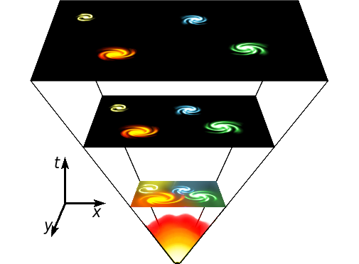
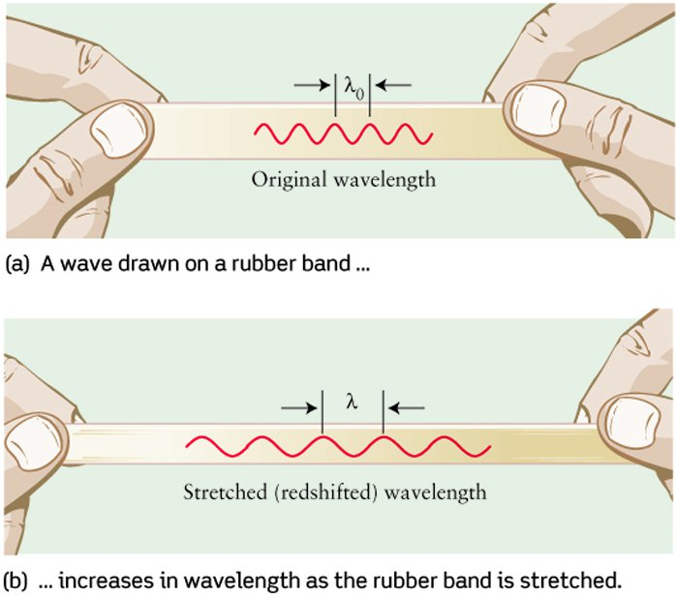
Rødforskydning og big bang
NB: Den kosmologiske rødforskydning skyldes ikke Doppler-effekten, men rummets udvidelse

Slide 21
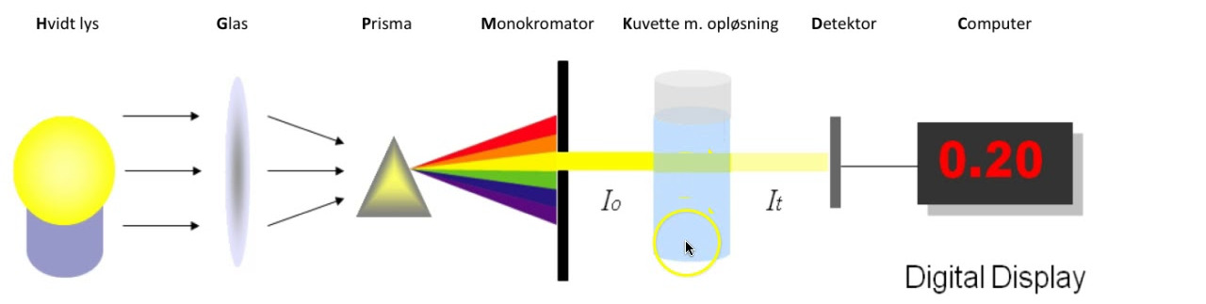
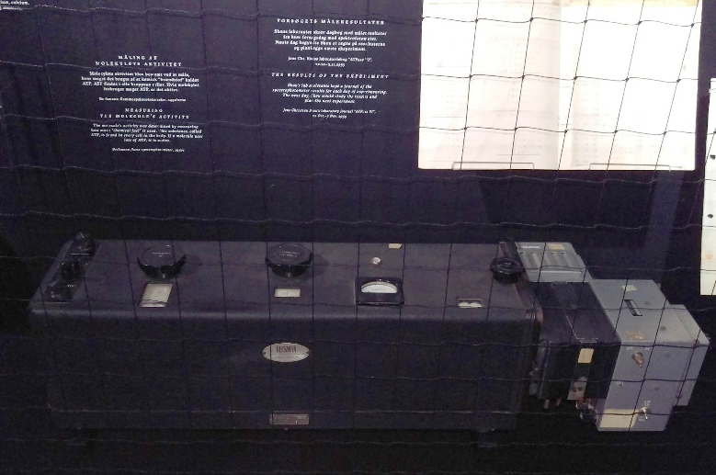
Spektrofotometri
Måling af stoffers koncentration i opløsninger
Meget brugt til biokemi
f.eks. DNA, proteiner og enzymer
Jens Chr. Skou: krabbenerver
opdagelsen af Na-K-pumpen
Notes:
21

Slide 22
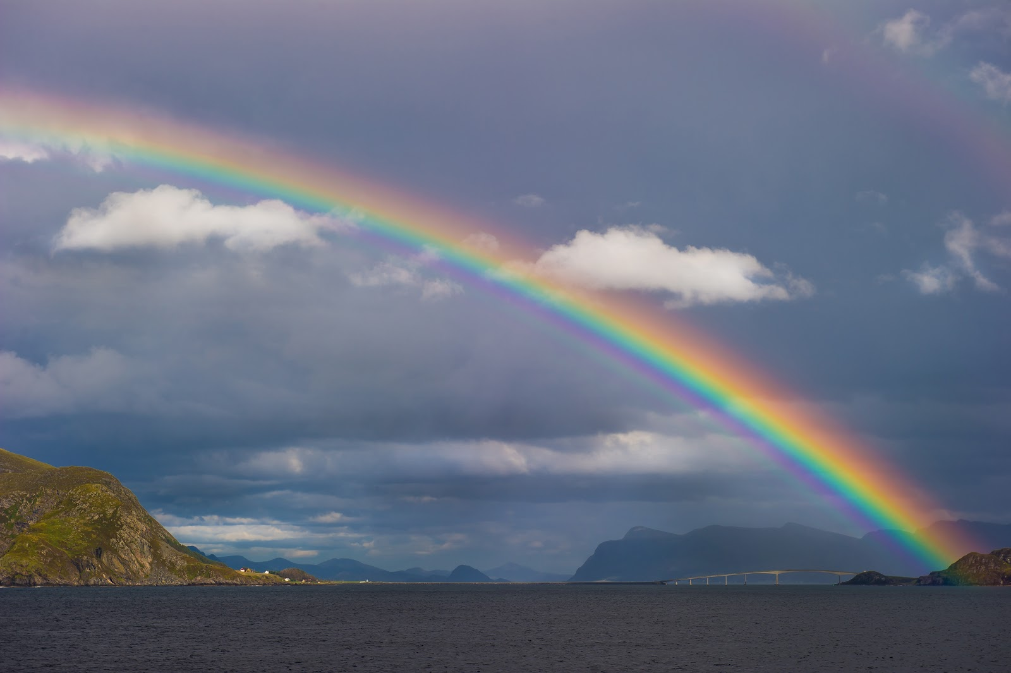
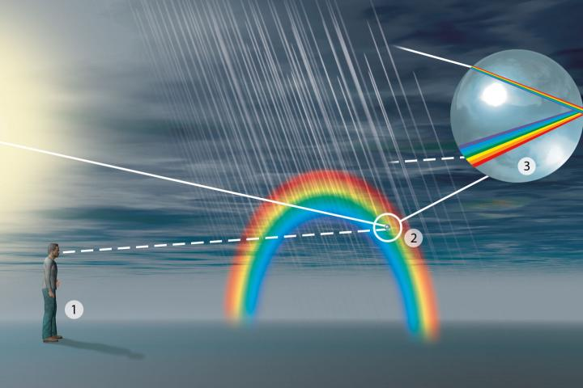
Regnbuen er et spektrum

Slide 23
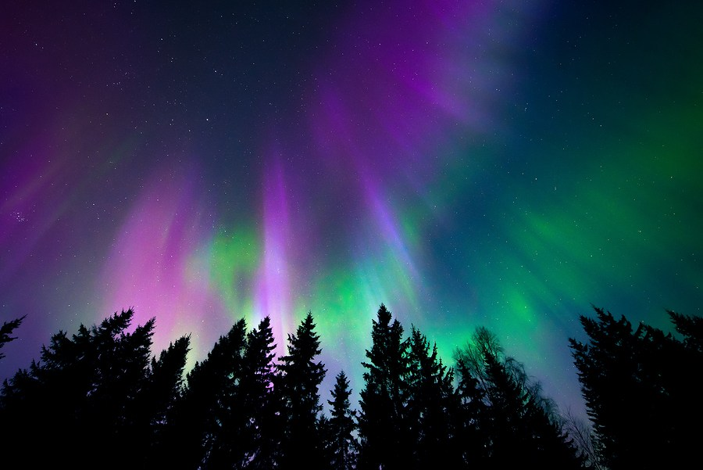
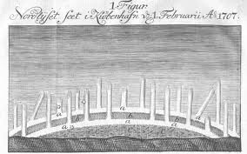
Nordlys
Nu ved vi, at det fortæller om atmosfærens sammensætning og Jordens indre
Ole Rømer beskrev det i 1700-tallet.

Slide 24
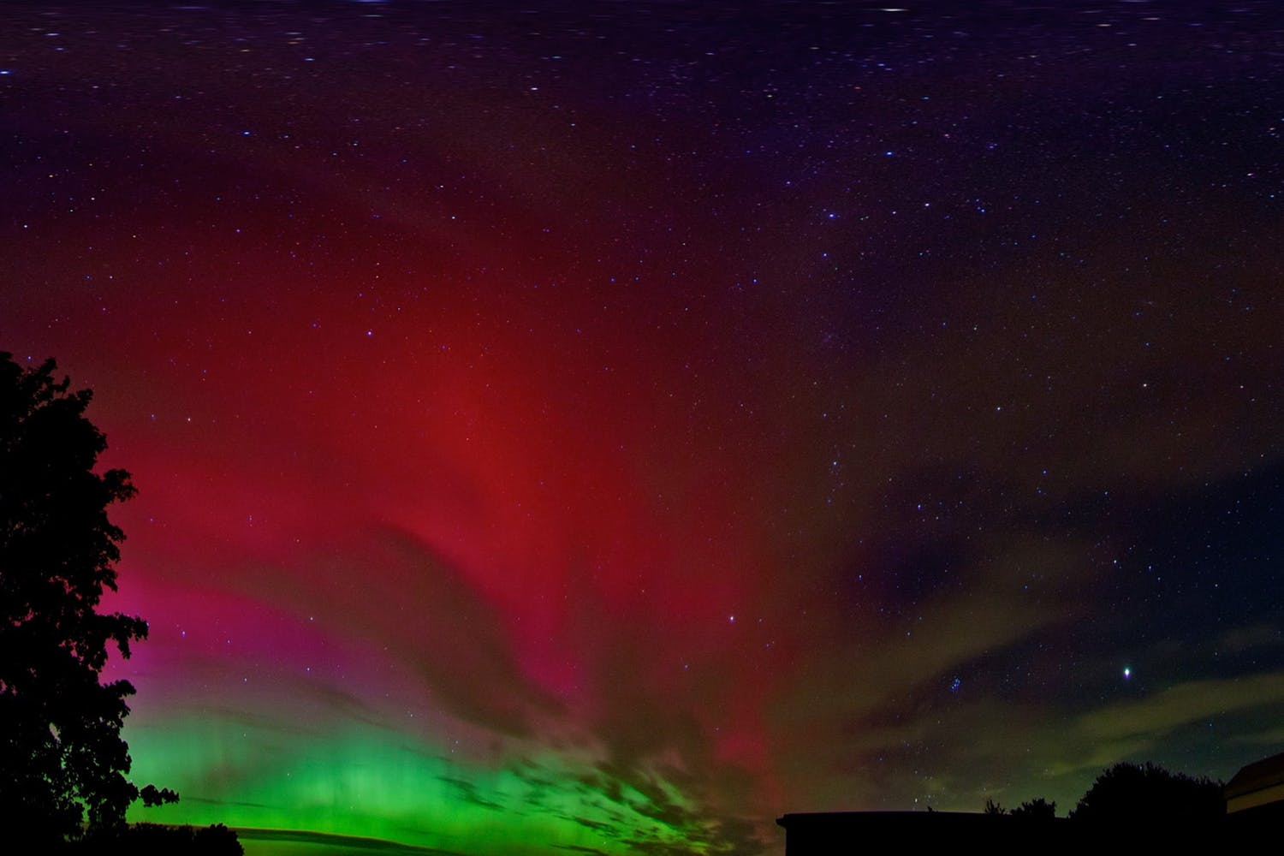
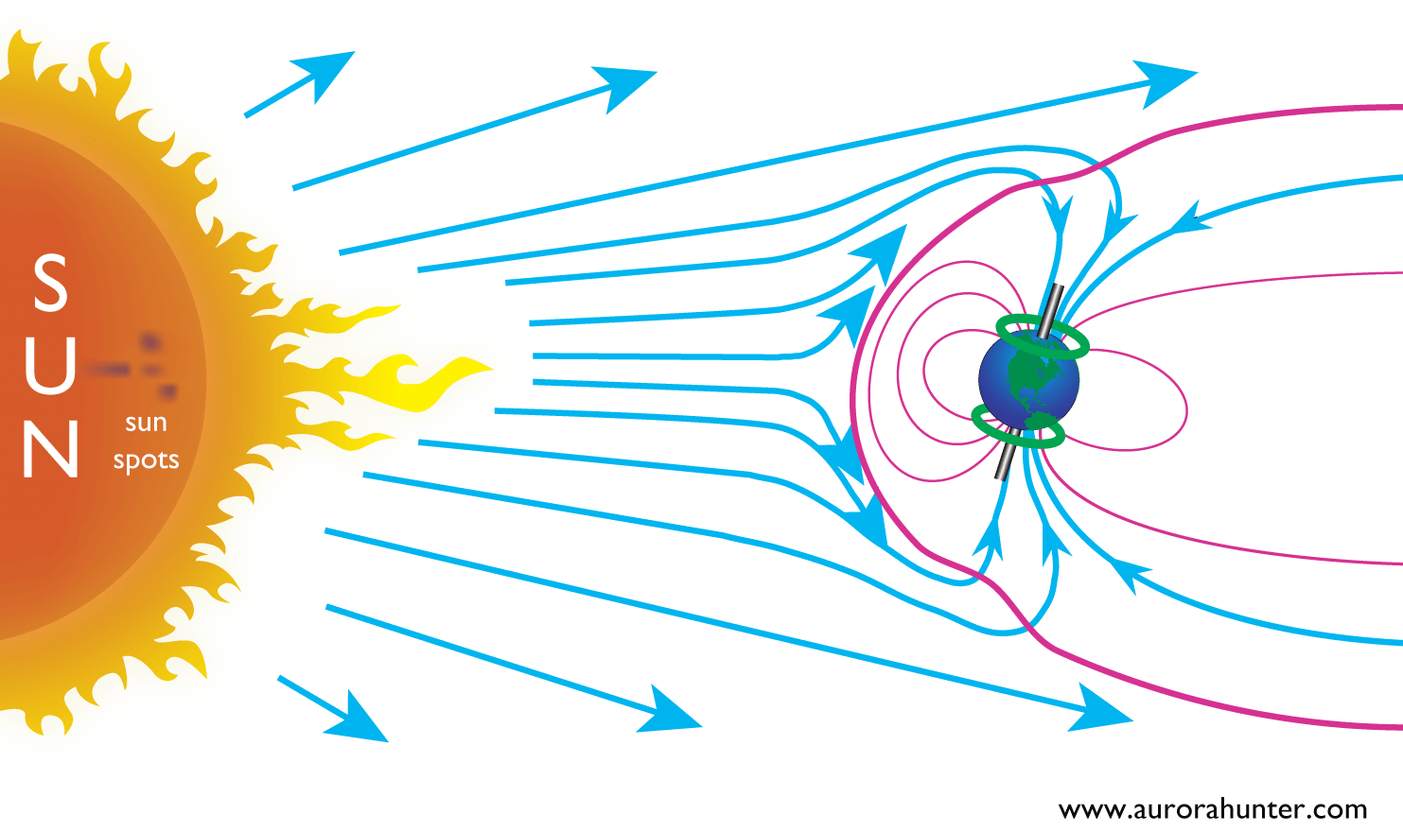
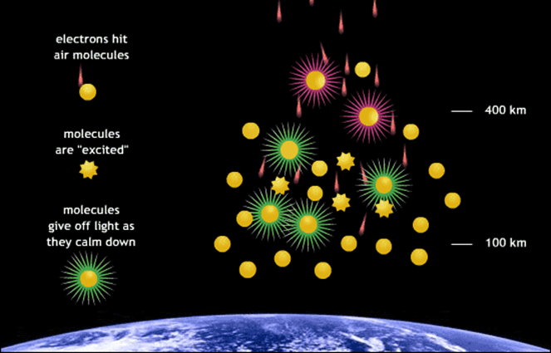
Nordlys opstår når ladede partikler i solvinden indfanges af Jordens magnetfelt og exciterer atomer i atmosfæren

Slide 25
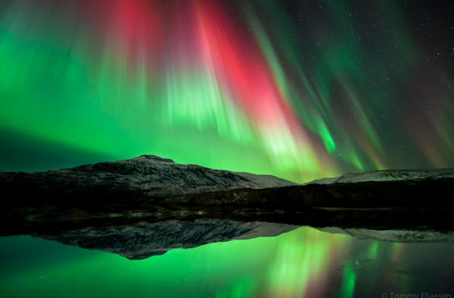
Grønne eller brun-røde farver stammer fra oxygen

Slide 26
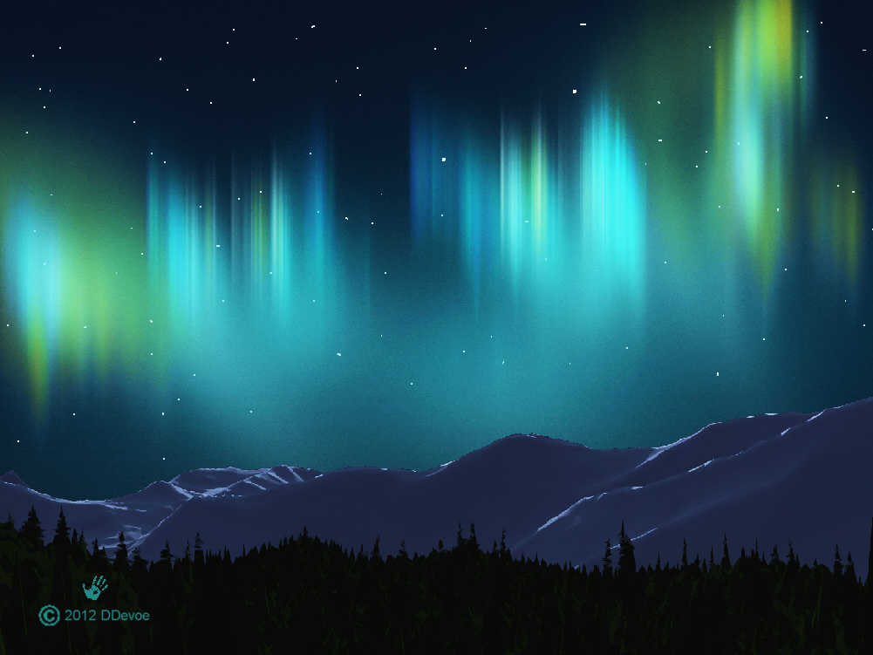
Blålige farver stammer fra nitrogen

Slide 27
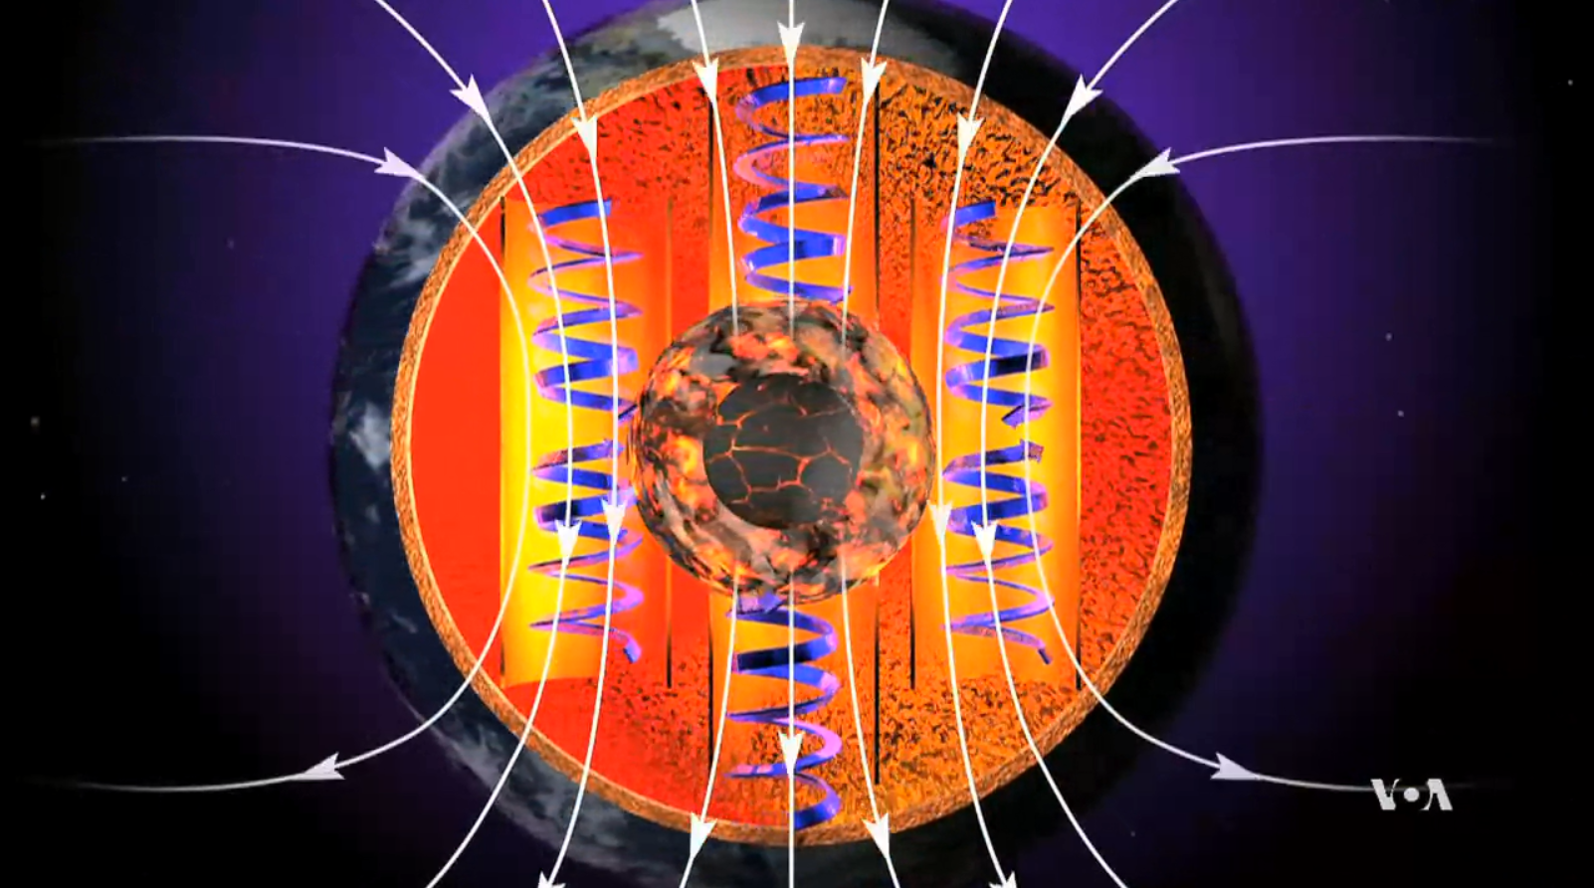

Jordens magnetfelt stammer fra jernkernen
Notes:
https://gfycat.com/snappyoffbeatgraywolf

Slide 28
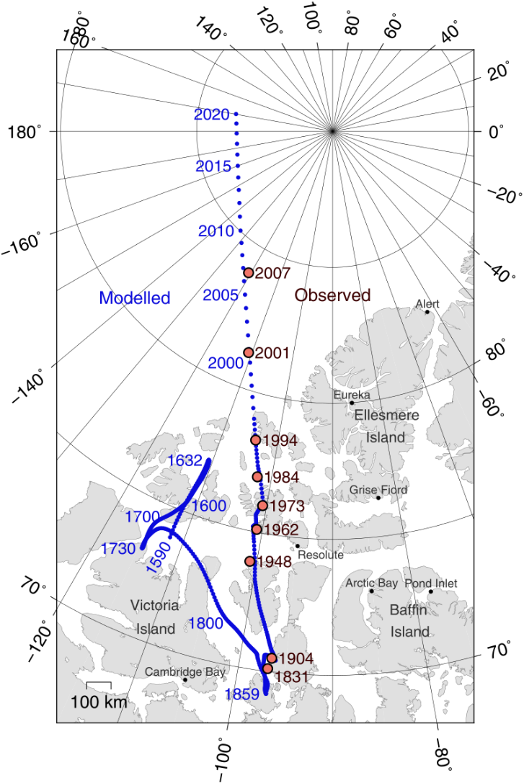
Den magnetiske pol flytter sig
Bevæger sig ca. 50 km mod Sibirien om året
Polerne har byttet plads mange gange i Jordens historie.
Uregelmæssige mellemrum

Slide 29
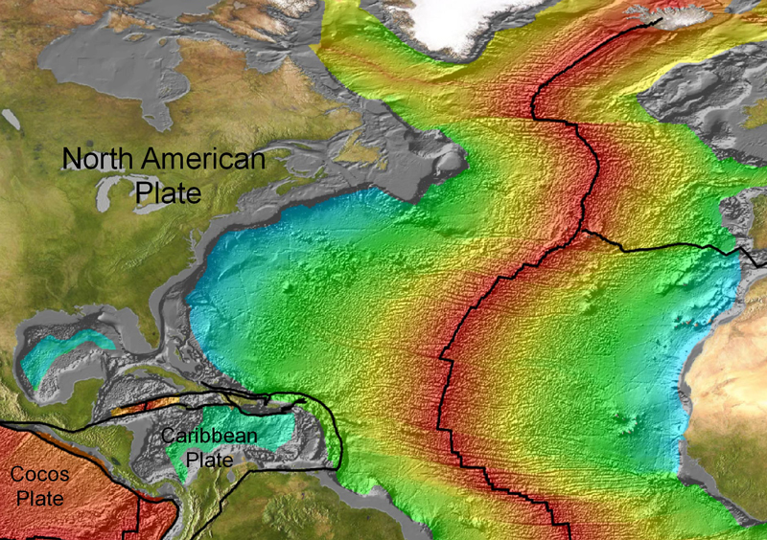


Pladetektonik og magnetisme

Slide 30


Den magnetiske havbund
Polvendingerne er registreret i havbundens magnetiske ”båndoptager”

Slide 31

Mange slags ”lys”
Det synlige lys udgør kun en meget lille del af det elektromagnetiske spektrum

Slide 32

Infrarød stråling
I 1801 målte William Herschel, at der er en varmevirkning uden for det synlige, røde område af spektret
Notes:
32
http://coolcosmos.ipac.caltech.edu/cosmic_classroom/classroom_activities/herschel_experiment2.html

Slide 33



Anvendelser af infrarød stråling
Termografi
Satellit-måling af hav-temperaturer
Spektroskopi af molekyler
El Nino El Nina
Notes:
33
https://www.jstor.org/stable/pdf/107057.pdf

Slide 34


Ultraviolet stråling
I 1801 opdagede Johann Wilhelm Ritter, at der uden for det violette område af spektret var nogle stråler, som kunne sværte papir med sølvklorid
Kan laves med blåtryk-papir
Notes:
34
http://coolcosmos.ipac.caltech.edu/cosmic_classroom/classroom_activities/ritter_example.html

Slide 35



Ultraviolet stråling
UV-stråling er så energirig, at den kan bryde kemiske bindinger
Notes:
35

Slide 36



Om at se i forskellige bølgelængder

Slide 37


Atmosfærens absorptionsspektrum
Ved hvilke bølgelængder er der hul i atmosfæren?
Hvordan har det påvirket evolutionen?

Slide 38

Andromeda-galaksen i et nyt lys

Slide 39


Den kosmiske baggrundsstråling
Opdaget af radio-ingeniørerne Penzias og Wilson i 1965
Mikrobølger, ca. 3K
Næsten ens i alle retninger
”Eftergløden” fra Big Bang
Nobelpris 1978

Slide 40


Den kosmiske baggrundsstråling
1992: Første måling af anisotropi i strålingen af den amerikanske COBE satellit
Nobelpris 2006
Notes:
40

Slide 41


Slide 42

BB MM
Målingerne fra Planck-satellitten fortæller os om massefordelingen i det tidligere univers – og dermed om vores forhistorie

Slide 43

Massespektroskopi
Lys kan sorteres med et prisme

Slide 44

Massespektroskopi
Tungere ion
Lys kan sorteres med et prisme
Ioner kan sorteres med et magnetfelt
Lettere ion

Slide 45


Kulstof 14-datering
Kulstof findes i forskellige udgaver (isotoper)
Kulstof 14 er radioaktiv
T_{½} = 5.730 år
Dannes i atmosfæren

Slide 46



Kulstof 14-datering
Når organismen dør, falder mængden af kulstof 14
Dette kan måles og bruges til datering
Notes:
https://image1.slideserve.com/3521743/slide34-n.jpg
C14 koncentration: Et enkelt sandkorn gemt i et vognlæs på 50 tons sand

Slide 47

Måling af temperatur (i fortiden)
Ilten i vand findes også i forskellige vægtudgaver
Vandets fordampning eller fortætning afhænger af massen
Jo mindre ¹⁸O der er i regn og sne i forhold til ¹⁶O, desto koldere har klimaet været.

Slide 48




Måling af temperatur m. iskerner
Ved at måle mængden af ¹⁸O i de forskellige lag, får man et mål for temperaturen da sneen faldt

Slide 49



Dopingkontrol
Hvordan finder man
0,00000000005 gram doping?

Slide 50
Fra big bang til moderne menneske
Eksempler på viden fra spektroskopiske teknikker
Big Bang og universets udvidelse | Rødforskydning Måling af mikrobølgespektrum
Stjerners opbygning og grundstofindhold | Studier af spektrallinjer
Galaksers og exoplaneters bevægelse | Dopplerforskydning af spektre
Nordlys. Jordens magnetfelt og indre opbygning. | Optisk spektroskopi Massespektroskopi
Klimaforandringer | Datering og isotopmålinger med massespektroskopi
Evolution af forskellige arters syn | Om at se med forskellige bølgelængder
Det moderne menneske kan analysere og syntetisere | Spektrofotometri Massespektroskopi

